Slide 1
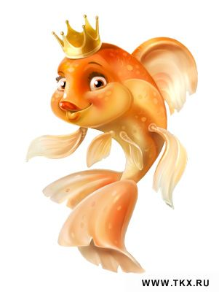
ЛАБОРАТОРНАЯ РАБОТА №7
ВНУТРЕННЕЕ СТРОЕНИЕ РЫБ
Часть 1

Slide 2
Цель: Изучить особенности внутреннего строения рыб.
ОБОРУДОВАНИЕ:
Вскрытая свежая рыба, лоток
для рыбы, скальпель, пинцет,
ножницы, перчатки, салфетки.

Slide 3
Ход работы:
Рассмотреть расположение внутренних органов в рыбы.
Найти и рассмотреть жабры. Определить место их расположения. Установить, к какой системе органов они относятся.
Найти желудок, кишечник, печень.
Найти на влажном препарате сердце. Установить его место расположения в полости тела.
Определить расположение почек в полости тела. Как происходит удаление вредных продуктов обмена веществ из организма рыб?
Определить, самку или самца вы рассматриваете. Установить расположение семенников (яичников) в полости тела.
Указать, к какой системе органов относятся рассмотренные вами органы.

Slide 4
Внутреннее строение рыбы
3
3 1
6
5
7 4 2
Сердце
Печень
Плавательный пузырь
Кишечник
Почка
Анальное отверстие
Желудок

Slide 5
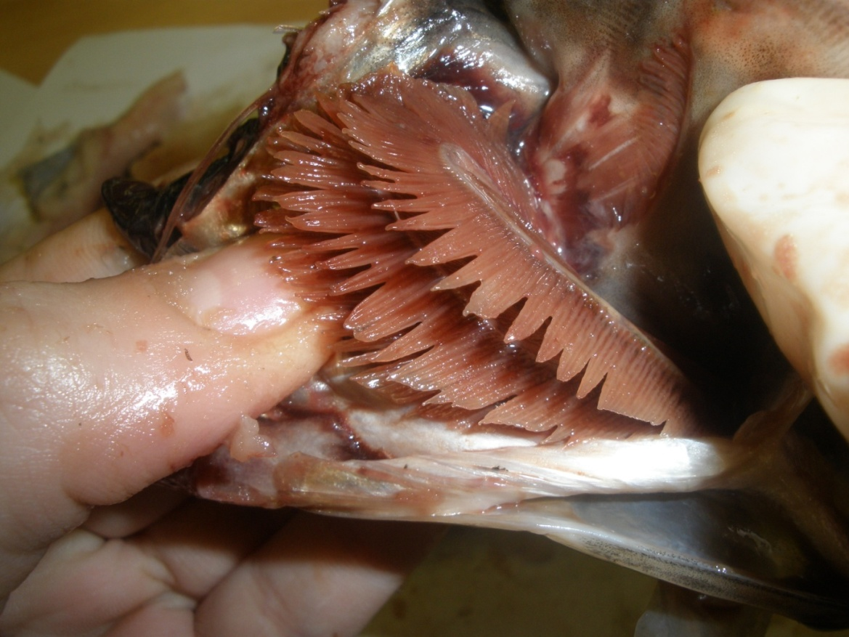
Строение жабр
Жаберная дуга
2.Жаберные тычинки
3. Жаберные лепестки
3.
1.
2.
3.

Slide 6
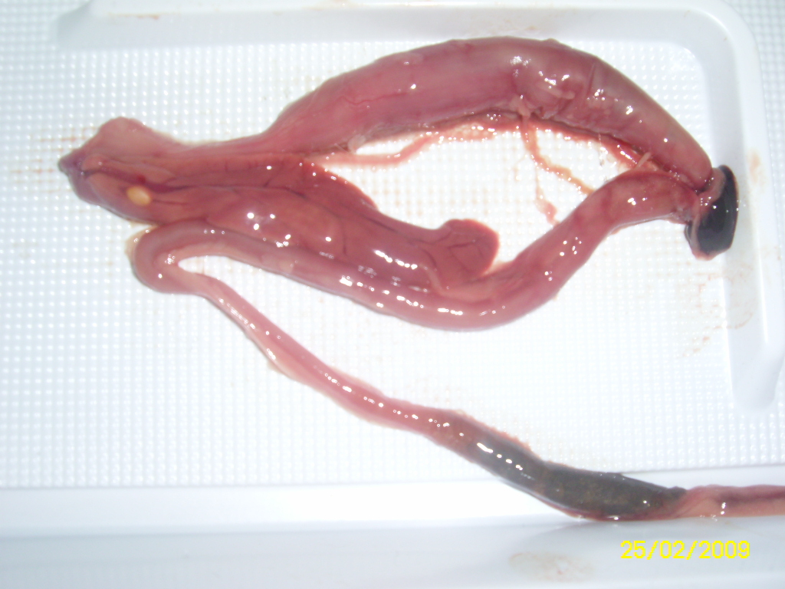
Пищеварительная система
1. Желудок.
2.Кишечник.
3. Печень.
4.Желчный пузырь.
3.
3
4.
3.
2.
1.
3.Найти желудок, кишечник, печень

Slide 7
Сердце
Двух камерное, расположено в переднем отделе тела рыбы. Через сердце проходят венозная кровь . Кровь непрерывно течет по сосудам.

Slide 8
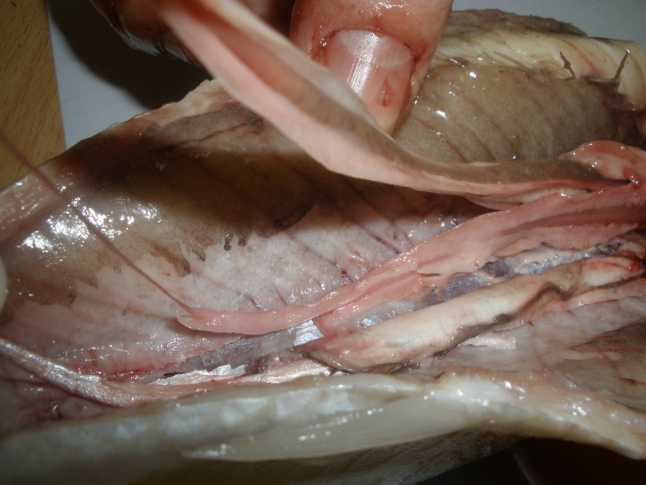
ОРГАНЫ ВЫДЕЛЕНИЯ
5. Определить расположение почек в полости тела.
Почки (парные органы) расположены вдоль позвоночника. Служат для удаления вредных для организма продуктов жизнедеятельности.

Slide 9
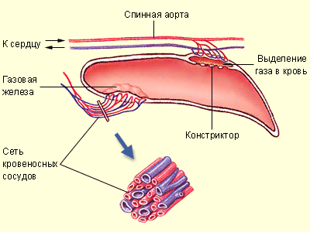
Плавательный пузырь
Плавательный пузырь расположен в полости тела под позвоночником. Позволяет рыбе не утонуть под собственной тяжестью. Он состоит из одной или двух камер, заполнен смесью газов, близкой по составу к воздуху.

